Slide 1

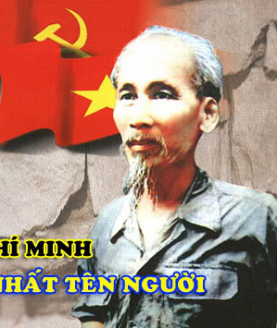
PHONG CÁCH
HỒ CHÍ MINH
Tiết 1,2: Đọc hiểu văn bản

Slide 2
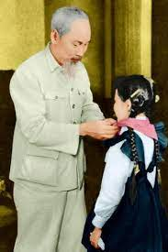
HOẠT ĐỘNG KHỞI ĐỘNG
Mỗi tổ chọn ra 1 bài hát hay nhất về Bác Hồ và thể hiện (mỗi đội có thời gian: 2 phút)
Lớp sẽ bình chọn nhóm có phần thể hiện hay nhất.

Slide 3
NỘI DUNG BÀI HỌC
I. Tìm hiểu chung
1. Tác giả
2. Tác phẩm
3. Đọc
4. Bố cục
III. Đọc hiểu văn bản
1. Quá trình hình thành nhân cách
2. Lối sống của Bác
3. Ý nghĩa của phong cách Hồ Chí Minh
IV. Tổng kết
1. Nội dung
2. Nghệ thuật

Slide 4

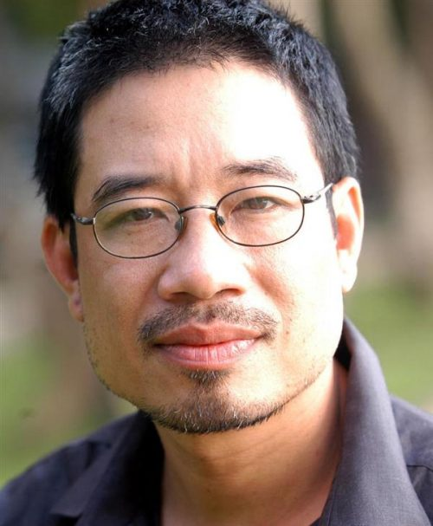
I. Tìm hiểu chung
1.Tác giả
- Tên: Lê Anh Trà (1927- 1999)
Quê quán: xã Phổ Minh, huyện Đức Phổ, tỉnh Quảng Ngãi
Ông là nhà văn, nhà quân sự, nhà văn hóa tiêu biểu.

Slide 5
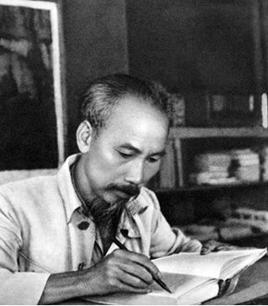

2. Tác phẩm
- Kiểu văn bản: Văn bản nhật dụng.
- Thể loại: Nghị luận
- Chủ đề: Sự hội nhập với thế giới và giữ gìn bản sắc văn hóa dân tộc.

Slide 6
3. Đọc – tóm tắt
4. Bố cục
Phần 1: Từ đầu – “ rất hiện đại”: Quá trình hình thành PCHCM.
Phần 2: Tiếp theo – “ hạ tắm ao”: Vẻ đẹp cụ thể trong phong cách HCM.
Phần 3: Còn lại: Khẳng định ý nghĩa trong phong cách HCM..

Slide 7
5. Từ khó
bất giác: một cách tự nhiên.
đạm bạc: sơ sài, giản dị, không cầu kỳ, hợp vệ sinh.
Uyên thâm: trình độ kiến thức rất cao siêu.
Hiền triết: người có tài năng, đức độ, hiểu biết sâu rộng,
được người đời tôn vinh.
Di dưỡng tinh thần: bồi bổ cho sảng khoái về tinh thần, giữ cho tinh thần vui vẻ.

Slide 8
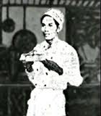
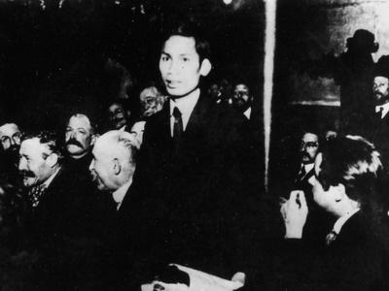
II. Tìm hiểu chi tiết:
1. Quá trình hình thành nhân cách
Dựa vào văn bản, hãy cho biết Bác Hồ đã mở rộng tri thức của mình bằng những cách nào? Cách tiếp thu của người có gì đặc biệt?

Slide 9
1. Quá trình hình thành nhân cách
Cách để mở rộng tri thức
Nói và viết thạo nhiều thứ tiếng (27 thứ tiếng bao gồm cả tiếng dân tộc)
Vốn tri thức
sâu rộng
Rộng: Hiểu văn hoá phương Đông và văn hoá phương Tây.
Cách tiếp thu
tri thức
Tiếp thu có chọn lọc
Đi đến đâu cũng học hỏi.
Làm nhiều nghề (phụ bếp, vẽ tranh, điện báo, kế toán, đốt lò, nhà văn, nhà báo, dịch thuật…
Sâu: Hiểu một cách sâu sắc, uyên thâm.
Tiếp thu nhưng vẫn giữ được nền tảng văn hoá dân tộc.
Tiếp thu mọi cái đẹp, cái hay, phê phán những hạn chế, tiêu cực.
Hình thành một nhân cách, một lối sống rất Việt Nam, rất phương Đông nhưng cũng đồng thời rất mới, rất hiện đại.

Slide 10
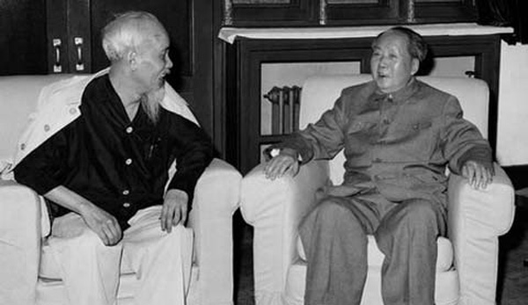
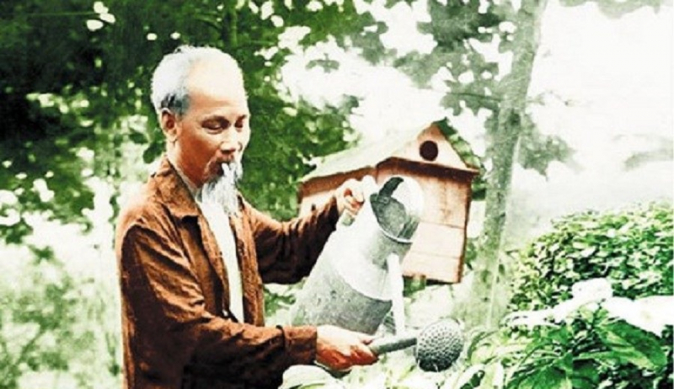
Chỗ độc đáo, kì lạ nhất của phong cách Hồ Chí Minh là sự kết hợp hài hoà những phẩm chất rất khác nhau, thống nhất trong một con người HCM. Đó là: Truyền thống và hiện đại, phương Đông và phương Tây, xưa và nay, dân tộc và quốc tế, vĩ đại và bình dị. Đó là sự kết hợp thống nhất và hài hoà nhất trong lịch sử dân tộc VN từ xưa đến nay.
Một mặt tinh hoa của Hồng Lạc đúc nên Người , nhưng mặt khác, tinh hoa nhân loại cũng góp phần làm nên phong cách HCM.

Slide 11
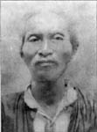
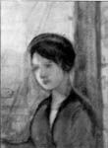
Cha mẹ của Bác Hồ
Cụ ông Nguyễn Sinh Sắc, thân sinh của Bác Hồ.
Cụ bà Hoàng Thị Loan, thân mẫu của Bác Hồ.

Slide 12
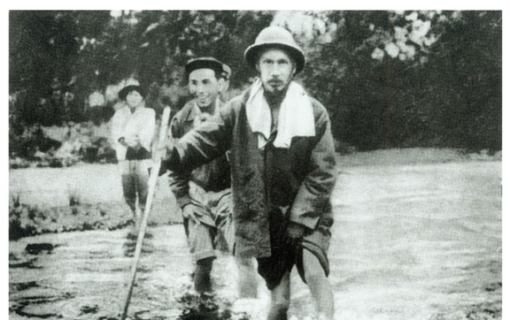
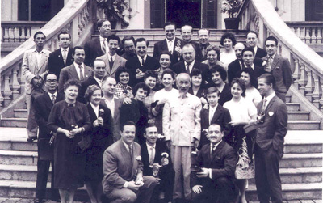
Bác Hồ trong các chuyến công tác

Slide 13
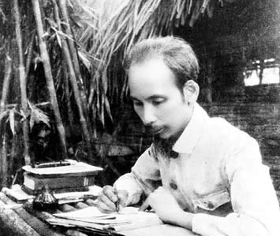
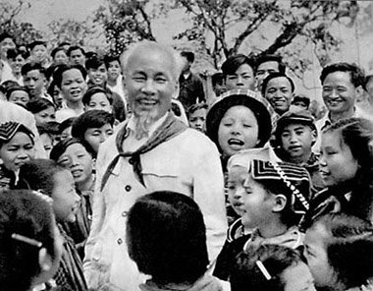
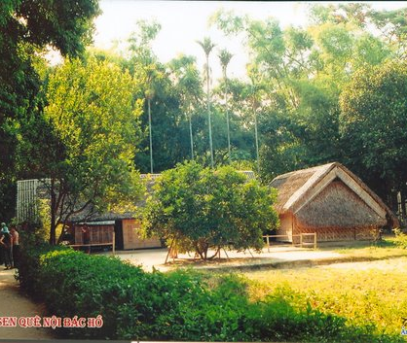
Hồ Chí Minh đẹp nhất tên Người

Slide 14
2. Lối sống của Bác:
Chỗ ở: Ngôi nhà sàn độc đáo ở Hà Nội với những đồ đạc mộc mạc, đơn sơ.
Trang phục: Quần áo bà ba nâu, chiếc áo trấn thủ, đôi dép cao su, cái quạt mo, đồng hồ báo thức, radio
Việc ăn uống: Cá kho, rau luộc, dưa, cà muối, cháo hoa...
→ Chưa có vị nguyên thủ quốc gia nào có cách sống giống như Bác.

Slide 15
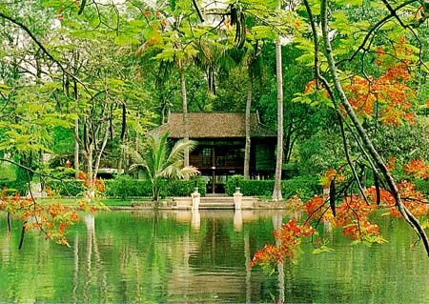
Nhà sàn Bác Hồ
Vị trí: Nằm trong khuôn viên Phủ Chủ tịch, thuộc quận Ba Đình, thành phố Hà Nội.
Ðặc điểm: Đây là ngôi nhà Bác ở và làm việc từ năm 1958 đến khi qua đời
Cấu trúc: Tầng dưới nhà sàn là nơi Bác thường họp với Bộ Chính trị. Tầng trên là 2 phòng nhỏ, nơi Bác làm việc và phòng ngủ với những vật dụng đơn sơ giản dị. Trước nhà là ao cá Bác nuôi, bên bờ ao là các loài hoa phong lan nở quanh năm. Nhân dân ta từ mọi miền đất nước cũng như du khách quốc tế đến thủ đô Hà Nội, ai cũng muốn đến viếng Lăng, thăm nhà ở của Bác và đi dạo quanh quảng trường.

Slide 16
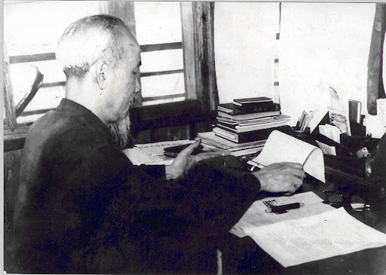
Nơi Bác ở sàn mây vách gió
Sáng nghe chim rừng hót sau nhà
Đêm trăng ngọn đèn khêu nhỏ”
“Bác Hồ ngồi đó chiếc áo nâu giản dị
Màu quê hương bền bỉ đậm đà”.

Slide 17


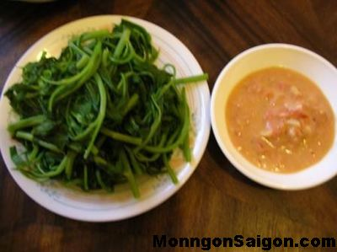
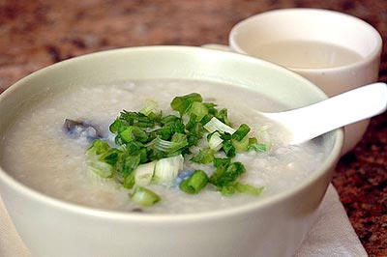
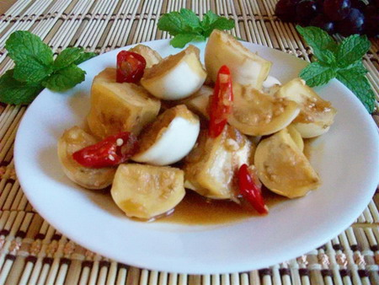
Những bữa ăn đạm bạc
Bác thường để lại đĩa thịt gà
mà ăn trọn mấy quả cà xứ Nghệ
Tránh nói to và đi nhẹ cả trong vườn

Slide 18

THẢO LUẬN CẶP ĐÔI
Có bạn học sinh cho rằng “Cách sống giản dị đạm bạc của Bác Hồ lại vô cùng thanh cao, sang trọng ”. Em có đồng ý với ý kiến đó không vì sao ?

Slide 19
3. Ý nghĩa của phong cách Hồ Chí Minh:
Cách sống giản dị đạm bạc vô cùng thanh cao, sang trọng.
Đây không phải là lối sống khắc khổ của người tự vui trong cảnh nghèo khó.
Đây không phải là lối sống khắc khổ của người tự vui trong cảnh nghèo khó.
Đây là một cách sống có văn hoá đã trở thành một quan niệm thẩm mĩ : Cái đẹp là sự giản dị tự nhiên.

Slide 20
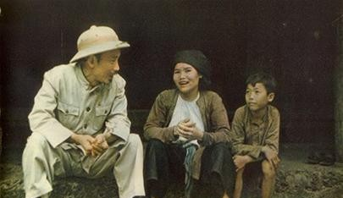
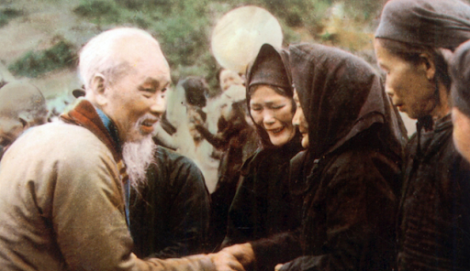
Vẻ đẹp trong phong cách sống và làm việc của Bác là vẻ đẹp vốn có ,tự nhiên, gần gũi, không xa lạ với mọi người. Chúng ta đều có thể học tập được: Coi trọng giá trị tinh thần, không lệ thuộc vào vật chất, không coi cuộc sống là hưởng thụ . Sống hài hòa, thân thiện với thiên nhiên và mọi người.

Slide 21
Tổng kết
NỘI DUNG
- Vẻ đẹp trong phong cách HCM là sự kết hợp hài hòa giữa truyền thống và hiện đại; dân tộc và nhân loại; giản dị mà thanh cao. Cốt lõi phong cách HCM là vẻ đẹp văn hóa với sư kết hợp hài hòa giữa tinh hoa văn hóa dân tộc và nhân loại.
-Đó là cốt cách văn hoá HCM trong nhận thức và trong hành động. Từ đó đặt ra một vấn đề của thời kì hội nhập: tiếp thu tinh hoa văn hoá nhân loại đồng thời giữ gìn, phát huy bản sắc văn hoá dân tộc.
NGHỆ THUẬT:
- Kết hợp một cách tự nhiên lời kể và lời bình luận
- Chọn lọc những chi tiết tiêu biểu
- Sử dụng thơ Nguyễn Bỉnh Khiêm và từ Hán – Việt hợp lí
- Nghệ thuật tương phản: vĩ đại mà giản dị, gần gũi,am hiểu sâu sắc văn hóa nhân loại mà hết sức dân tộc, hết sức VN.

Slide 22


Slide 23
CÂU HỎI TRẮC NGHIỆM
Câu 1: Vấn đề chủ yếu nêu trong văn bản Phong cách Hồ Chí Minh là gì?
A. Tinh thần chiến đấu dũng cảm của Chủ tịch Hồ Chí Minh.
B. Phong cách làm việc và nếp sống của Hồ Chí minh.
C. Tình cảm của người dân Việt Nam đối với Chủ tịch Hồ Chí Minh.
D. Trí tuệ tuyệt vời của Chủ tịch Hồ Chí Minh.

Slide 24
CÂU HỎI TRẮC NGHIỆM
Câu 2: Ý nào đúng nhất điểm cốt lõi trong phong cách Hồ Chí Minh?
A. Biết kết hợp hài hoà bản sắc văn hoá dân tộc và tinh hoa văn hoá nhân loại.
B. Đời sống vật chất giản dị kết hợp với đời sống tinh thần phong phú.
C. Có sự kế thừa vẻ đẹp trong cách sống của các vị hiền triết xưa
D. Am hiểu nhiều về các dân tộc và nhân dân trên thế giới.

Slide 25
CÂU HỎI TRẮC NGHIỆM
Câu 3. Để làm nổi bật lối sống giản dị của Hồ Chí minh, tác giả đã sử dụng phương thức lập luận nào?
A. Chứng minh
B. Giải thích
C. Bình luận
D. Phân tích

Slide 26
CÂU HỎI TRẮC NGHIỆM
Câu 4. Trong bài viết , tác giả cho rằng: “ Nếp sống giản dị và thanh đạm của Bác Hồ” là “ một quan niệm thẩm mĩ về cuộc sống”, theo em, cụm từ “ quan niệm thẩm mĩ” là gì?
Quan niệm về cái đẹp
Quan niệm về đạo đức
Quan niệm về cuộc sống
Quan niệm về nghề nghiệp

Slide 27
CÂU HỎI TRẮC NGHIỆM
Câu 5. Trong bài viết, để làm nổi bật vẻ đẹp của phong cách Hồ Chí Minh, tác giả không sử dụng biện pháp nghệ thuật nào?
Kết hợp giữa kể, bình luận, chứng minh
Sử dụng phép đối lập
Sử dụng phép nói quá
So sánh và sử dụng nhiều từ Hán Việt

Slide 28


